Slide 1
Сход граждан
Халык җыены
Иж – Бубый авыл җирлеге башлыгы
Вагапов Раиф Рафинат улының
2019нчы елга эш отчёты

Slide 2
2019нчы елда 516 кеше үзләрен борчыган сораулар белән мөрәҗәгать иттеләр.
3 язма гариза каралды.
9 авыл җирлеге Совет утырышы үткәрелде.
23 сорау буенча карар кабул ителде.
471 справка бирелде.

Slide 3
Иж – Бубый авыл җирлегендә 373 хуҗалык исәпләнә.
Иж – Бубый авылында 263 хуҗалык.
Иж – Бәйкидә 110 хуҗалык.
Авыл җирлегендә 895 кеше яши.
Ир-атлар саны 437,хатын-кызлар- 438
Иж – Бубыйда 697 кеше яши.
Иж – Бәйки авылында 198 кеше.

Slide 4
2019нчы елда
5
4-Иж-Бубый
1-Иж-Бәйки
Бала
дөньяга
килгән
10
8-Иж-Бубый
2-Иж-Бәйки
Кеше
вафат
булган

Slide 5
Иж – Бубый авыл җирлегендә:
72 баш мөгезле эре терлек.
34 баш сыер.
85 баш сарык.
89 баш кәҗә.
10 баш дуңгыз.
7 баш ат.
1014 кош-корт.
183 умарта исәптә тора.

Slide 6
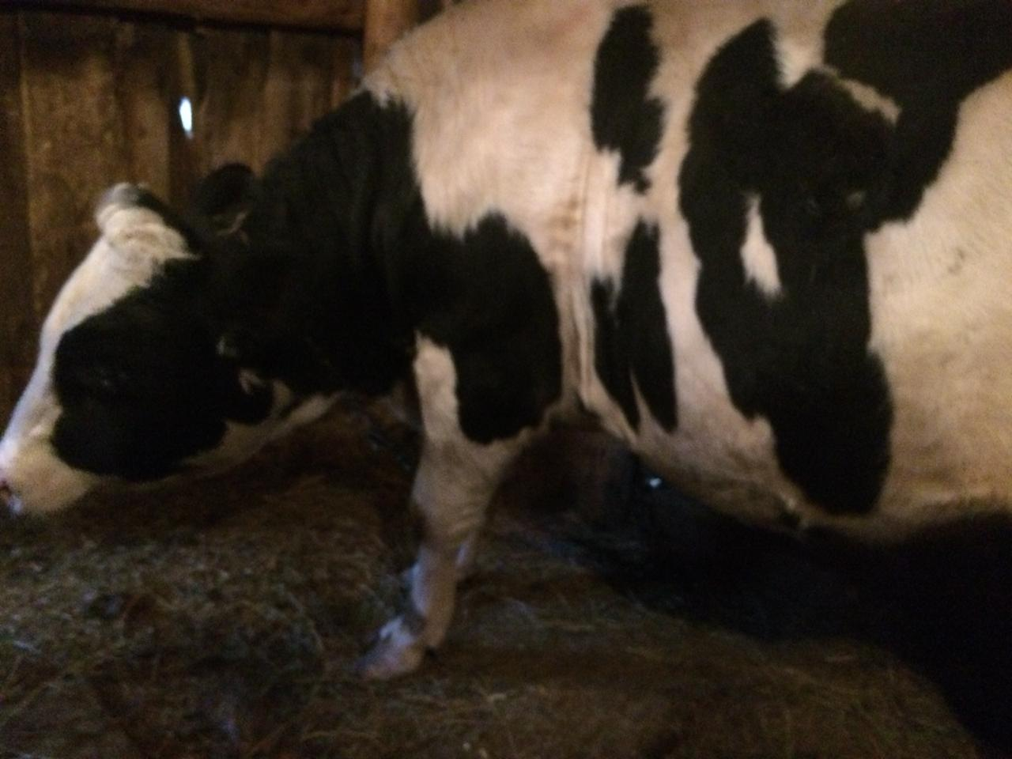
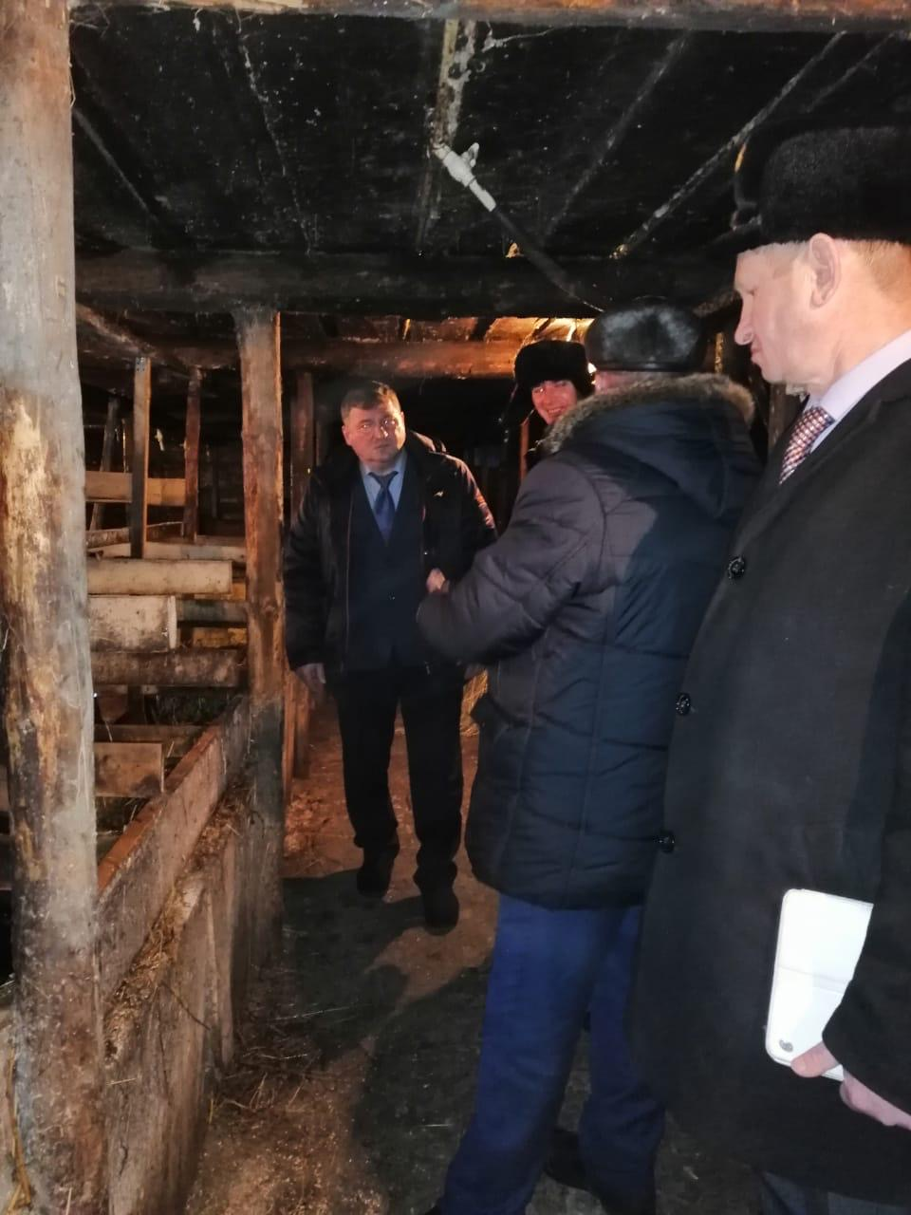
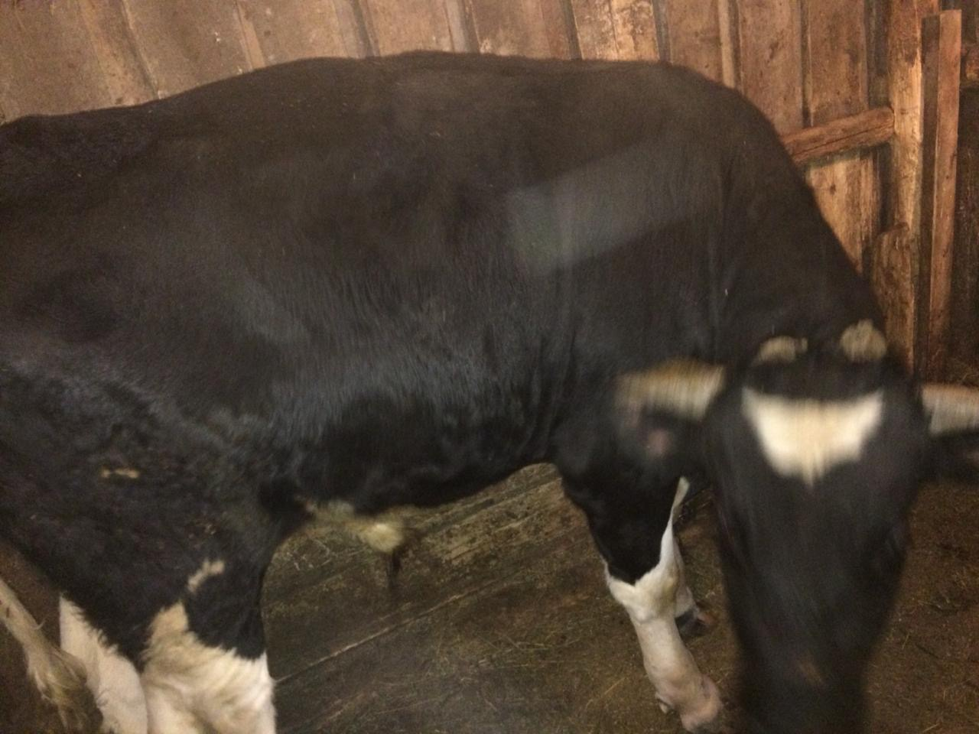

Slide 7
Бертуган Бубилар исемендәге гомуми урта белем бирү мәктәбе
Мәдәният йорты
Китапханә
Фельдшер-акушерлык пункты
Почта
Авыл музее оешмасы

Slide 8
Бертуган Бубилар исемендәге гомуми урта белем бирү мәктәбе

Slide 9
Бертуган Бубилар исемендәге Иж – Бубый урта гомуми белем бирү мәктәбендә 84 укучы белем ала. Бакчада 20 бала тәрбияләнә. Югары һәм 1 квалификацияле педагоглар 70% тәшкил итәләр.

Slide 10
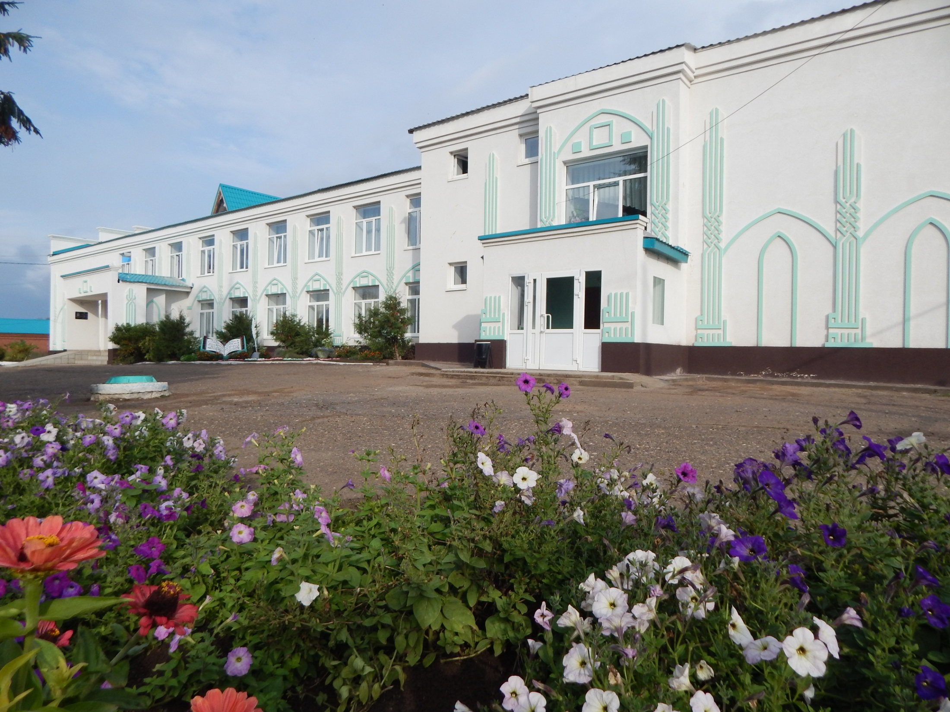

Slide 13
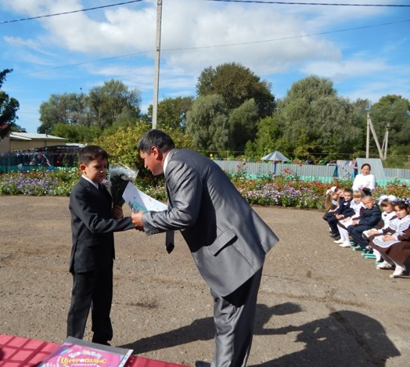
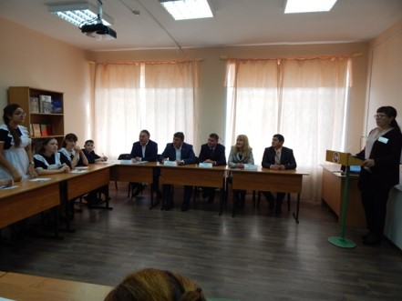
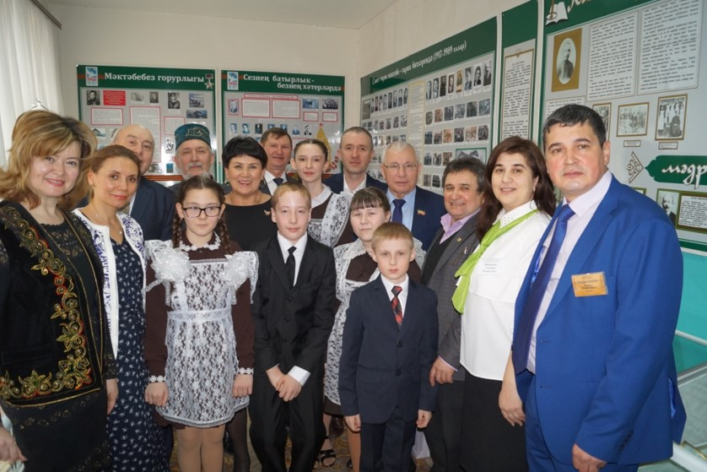

Slide 15
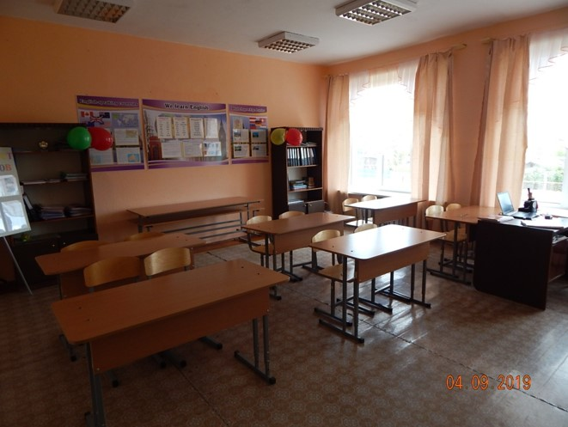
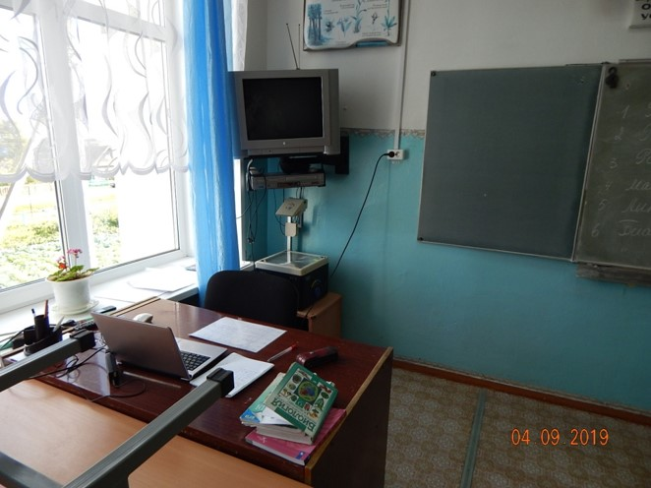
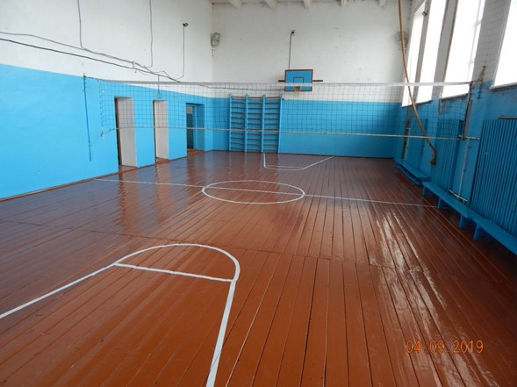
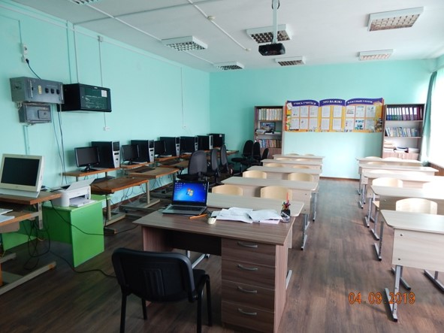
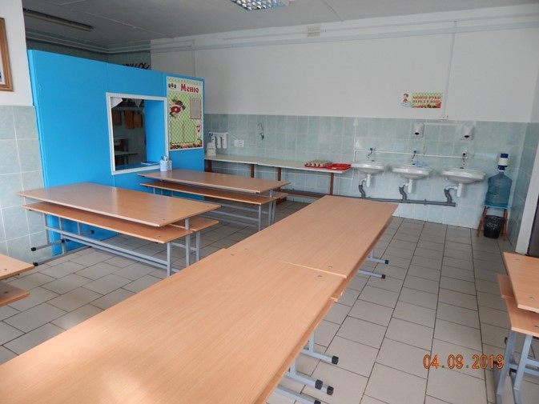

Slide 16
Бертуган Бубилар исемендәге гомуми урта белем бирү мәктәбе

Slide 17
Мәдәният йорты

Slide 19
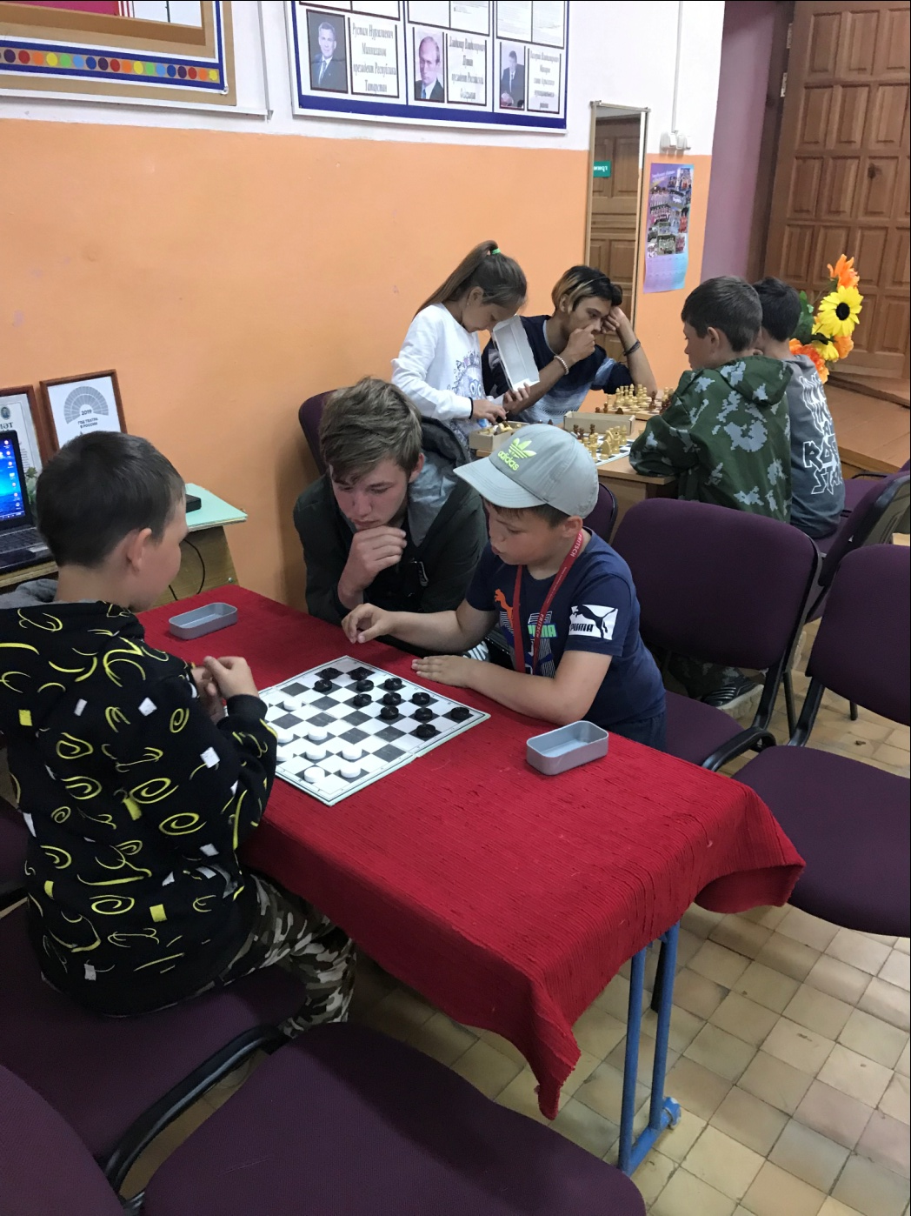
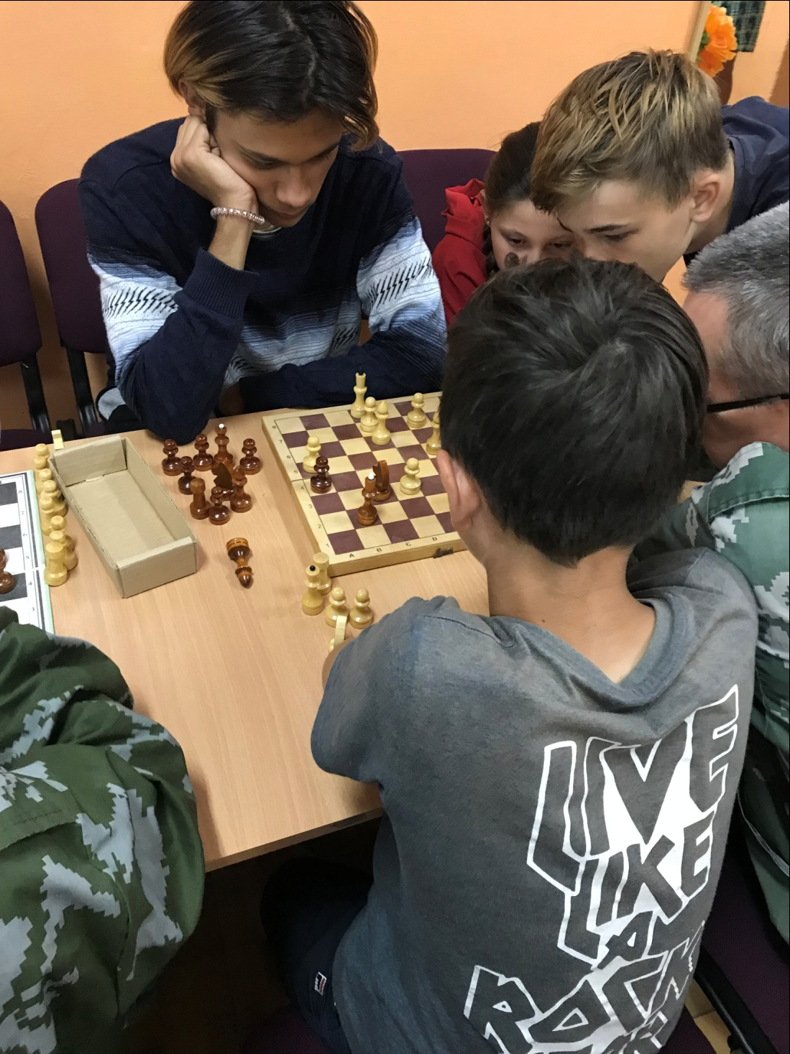

Slide 20
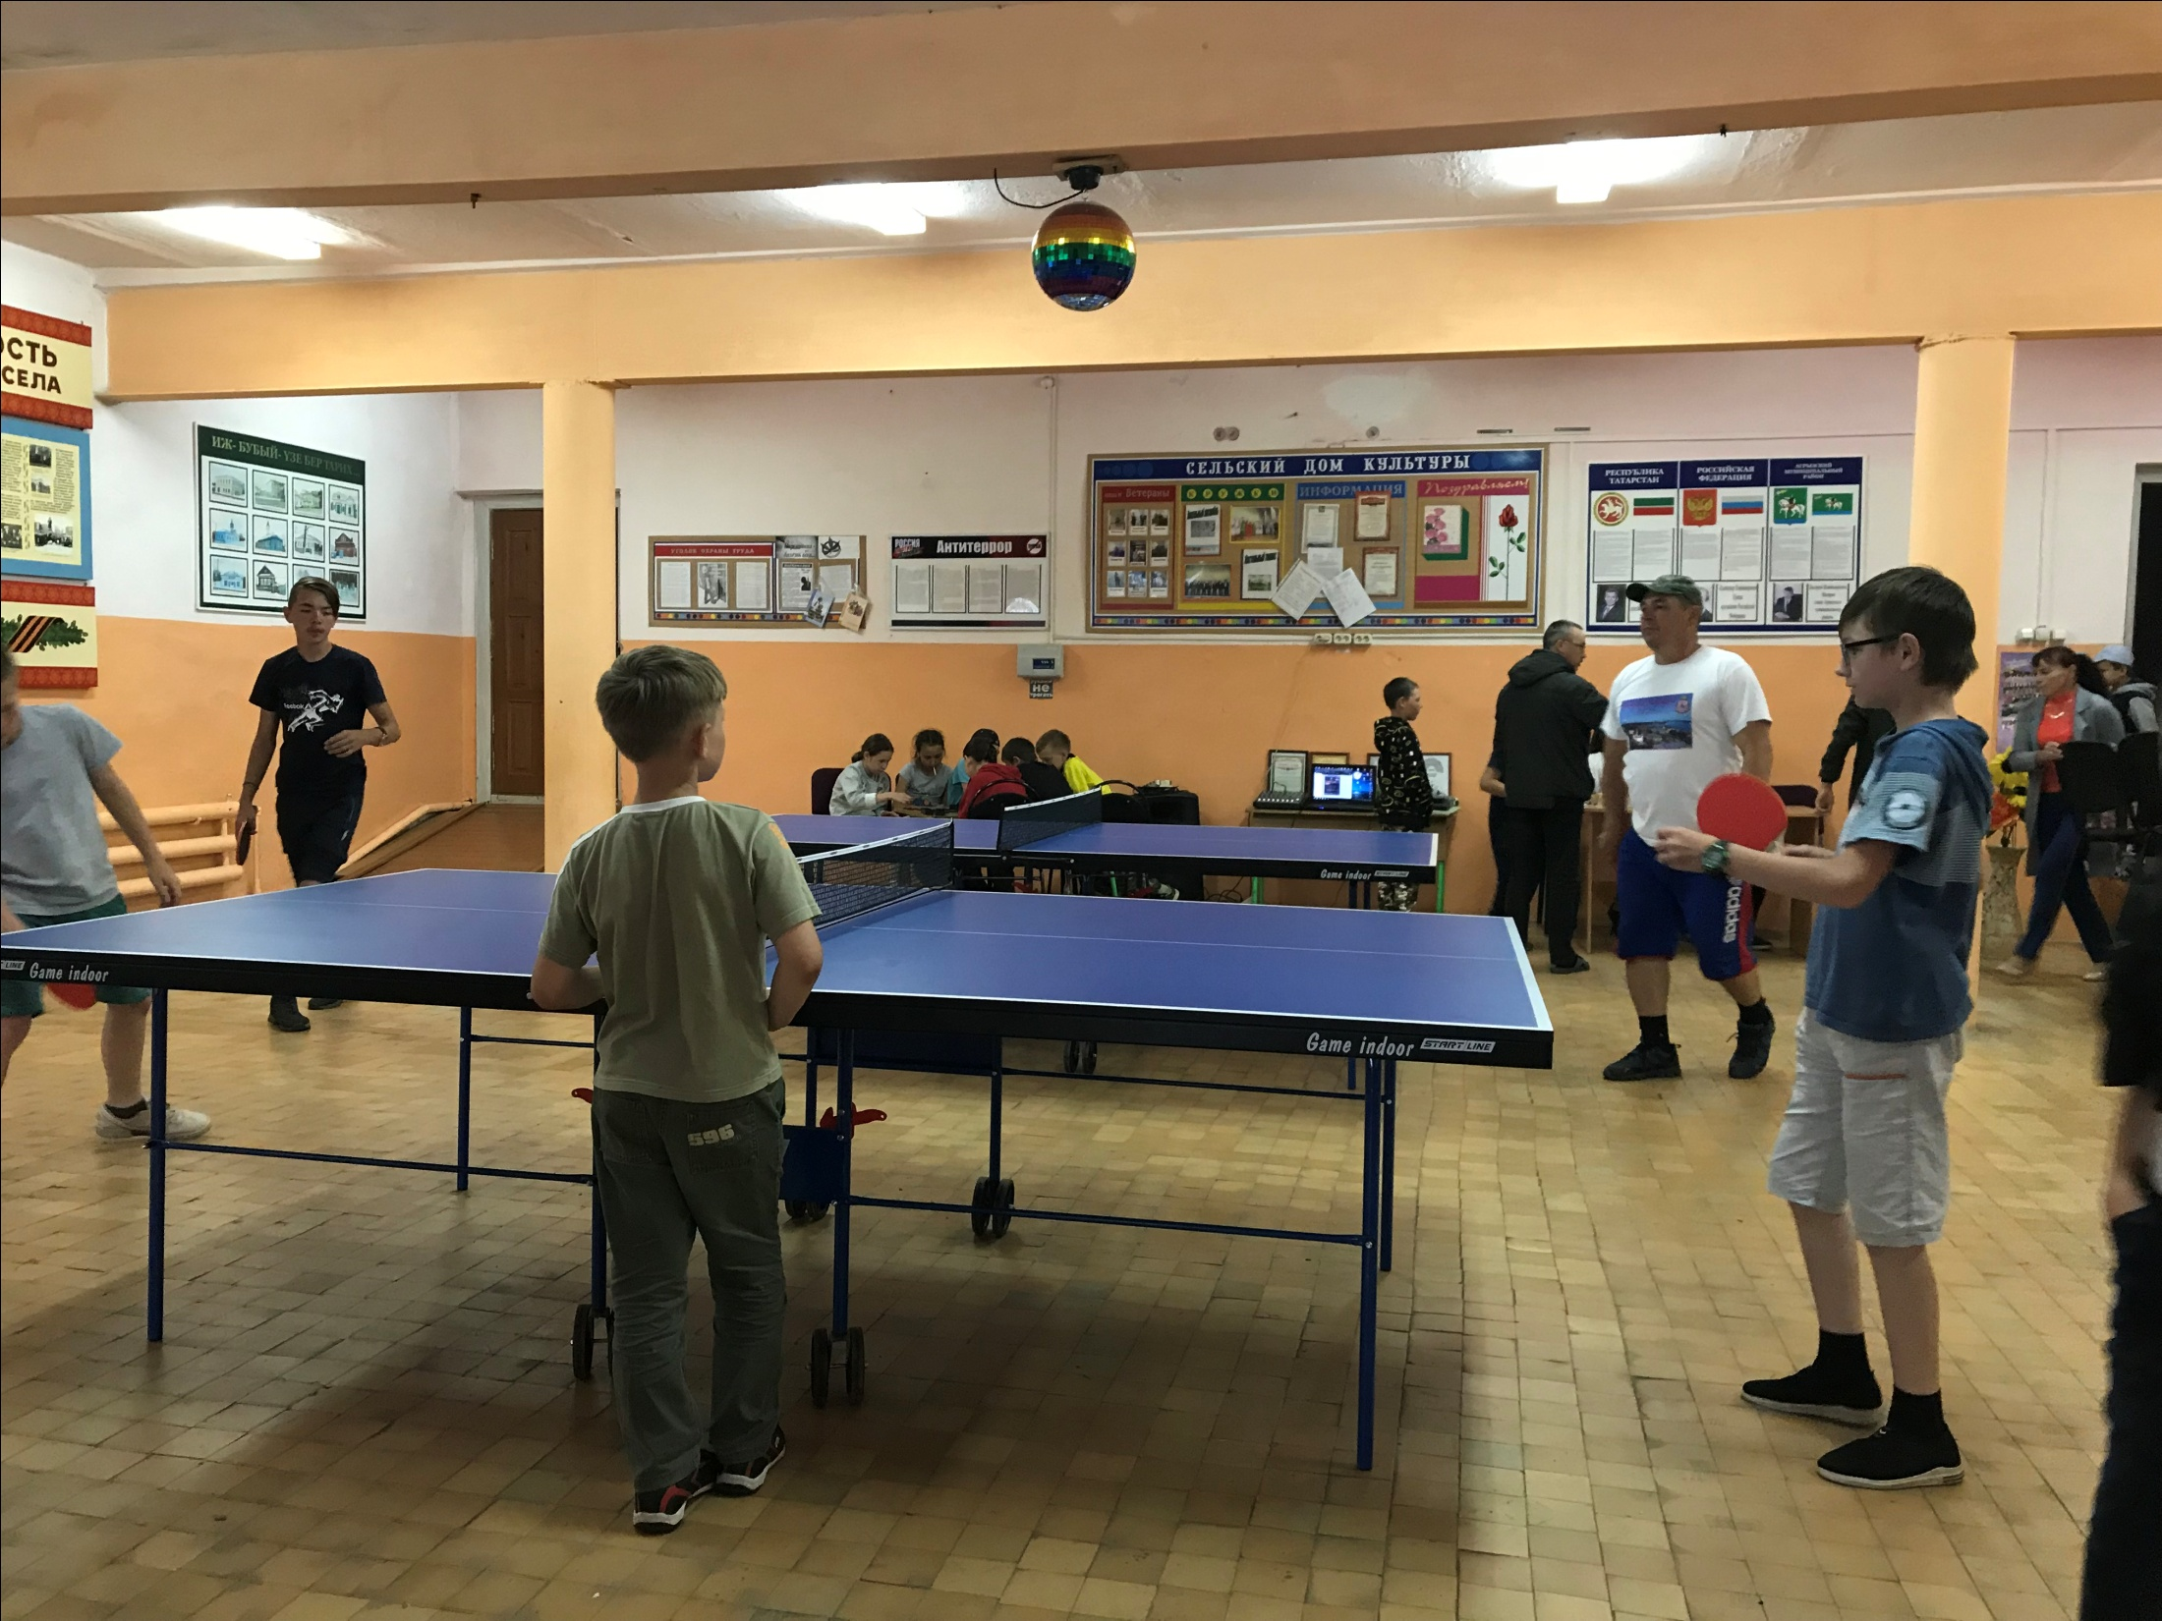

Slide 21
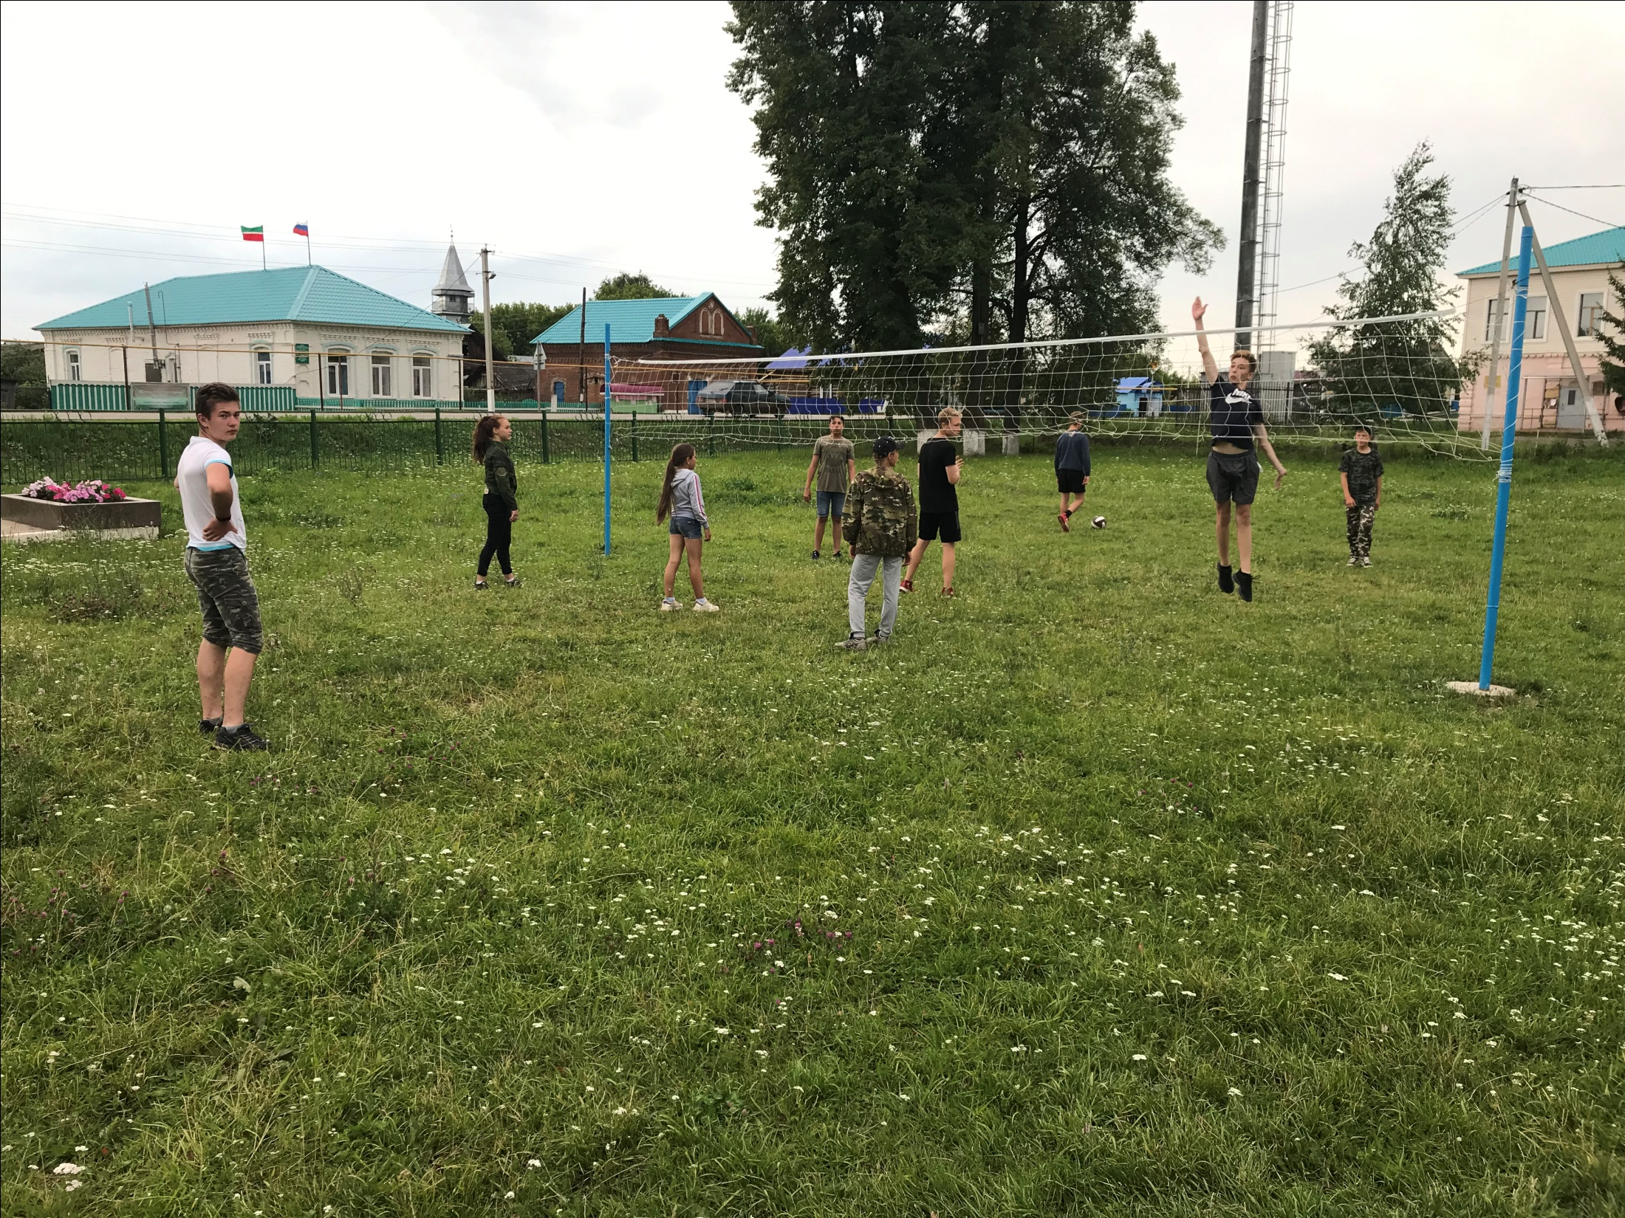

Slide 23
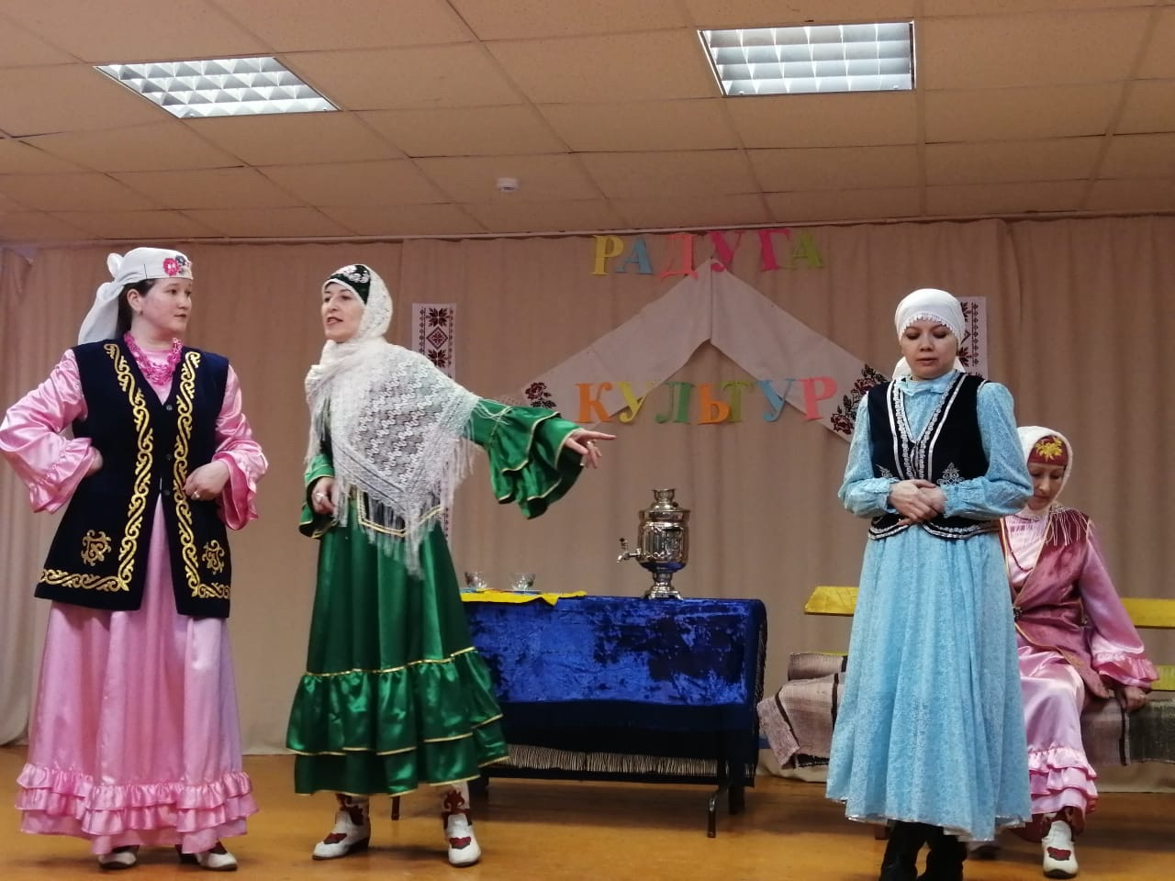

Slide 24
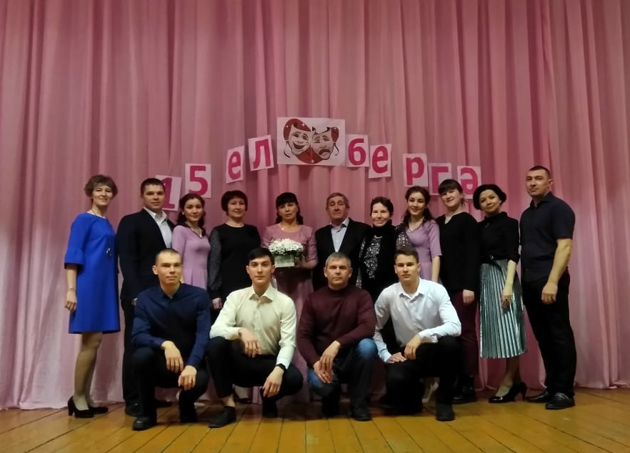

Slide 25
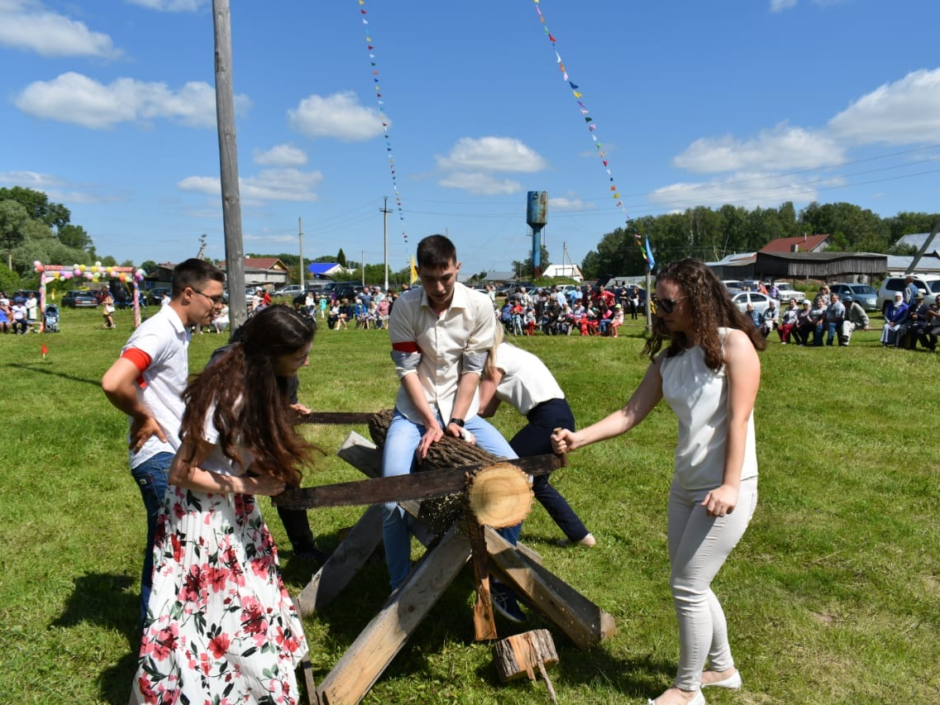

Slide 26
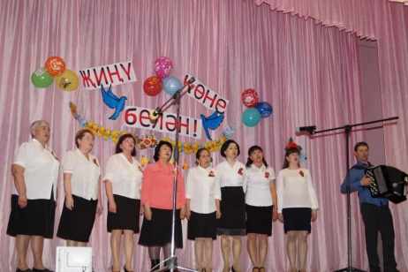

Slide 27
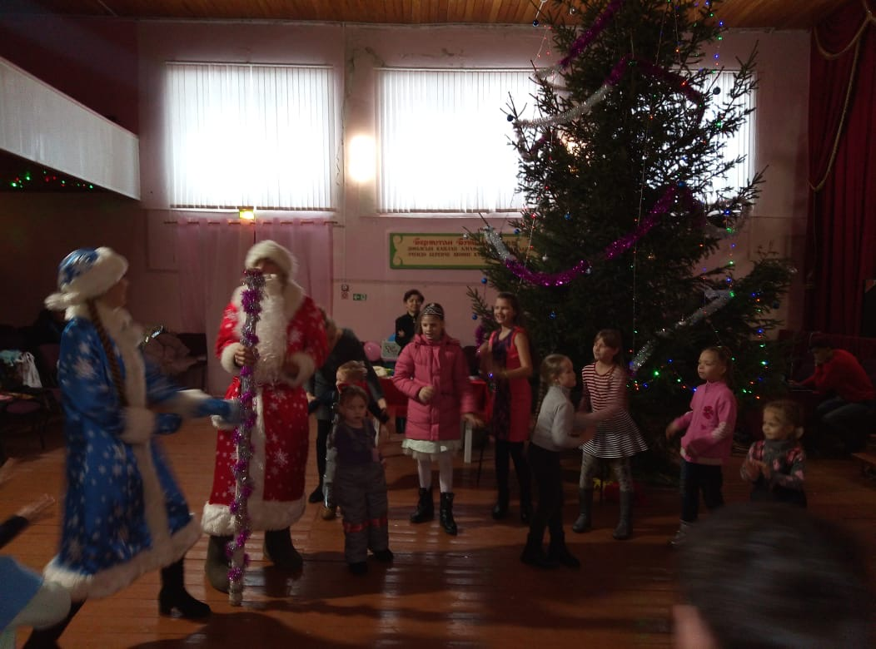

Slide 28
Мәдәният йорты

Slide 29
Авыл китапханәсе

Slide 30
Авыл китапханәсендә 9862 данә китап исәптә тора. 2019нчы елда китапханәгә 523 данә китап кайтты. 2019нчы елда өлкәннәр өчен – 210 чара, балалар өчен – 83 чара уткәрелде. Катнашучылар саны 600дән артык.

Slide 31
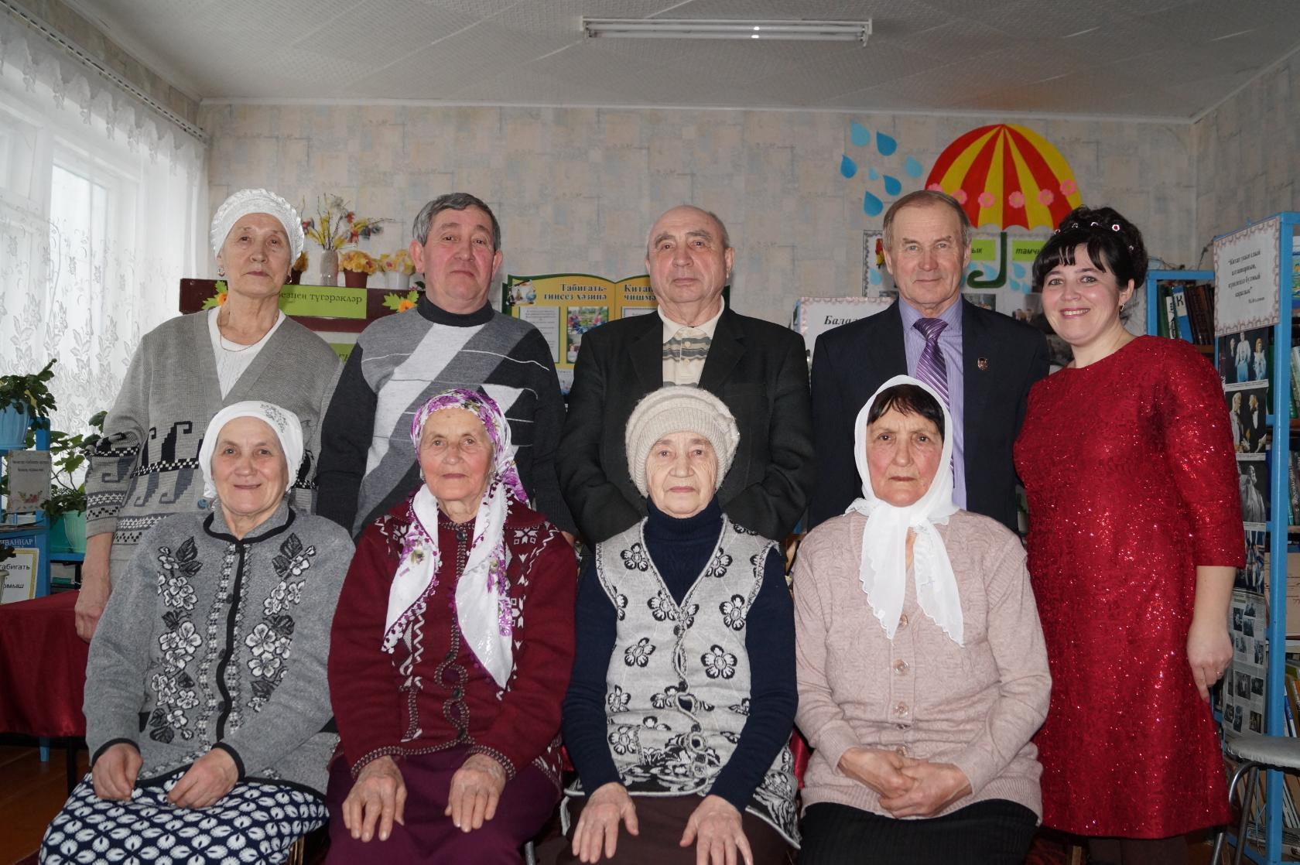

Slide 36
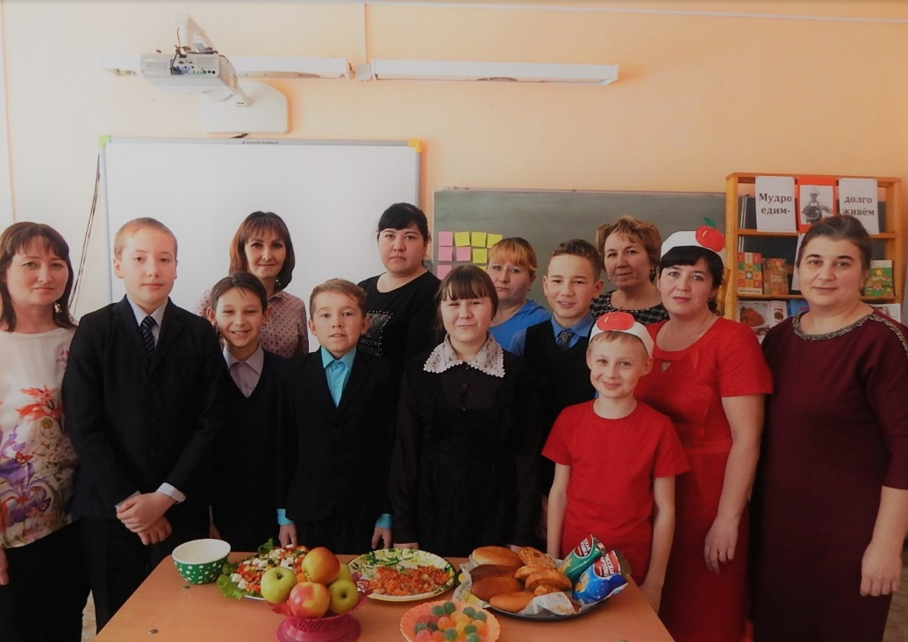
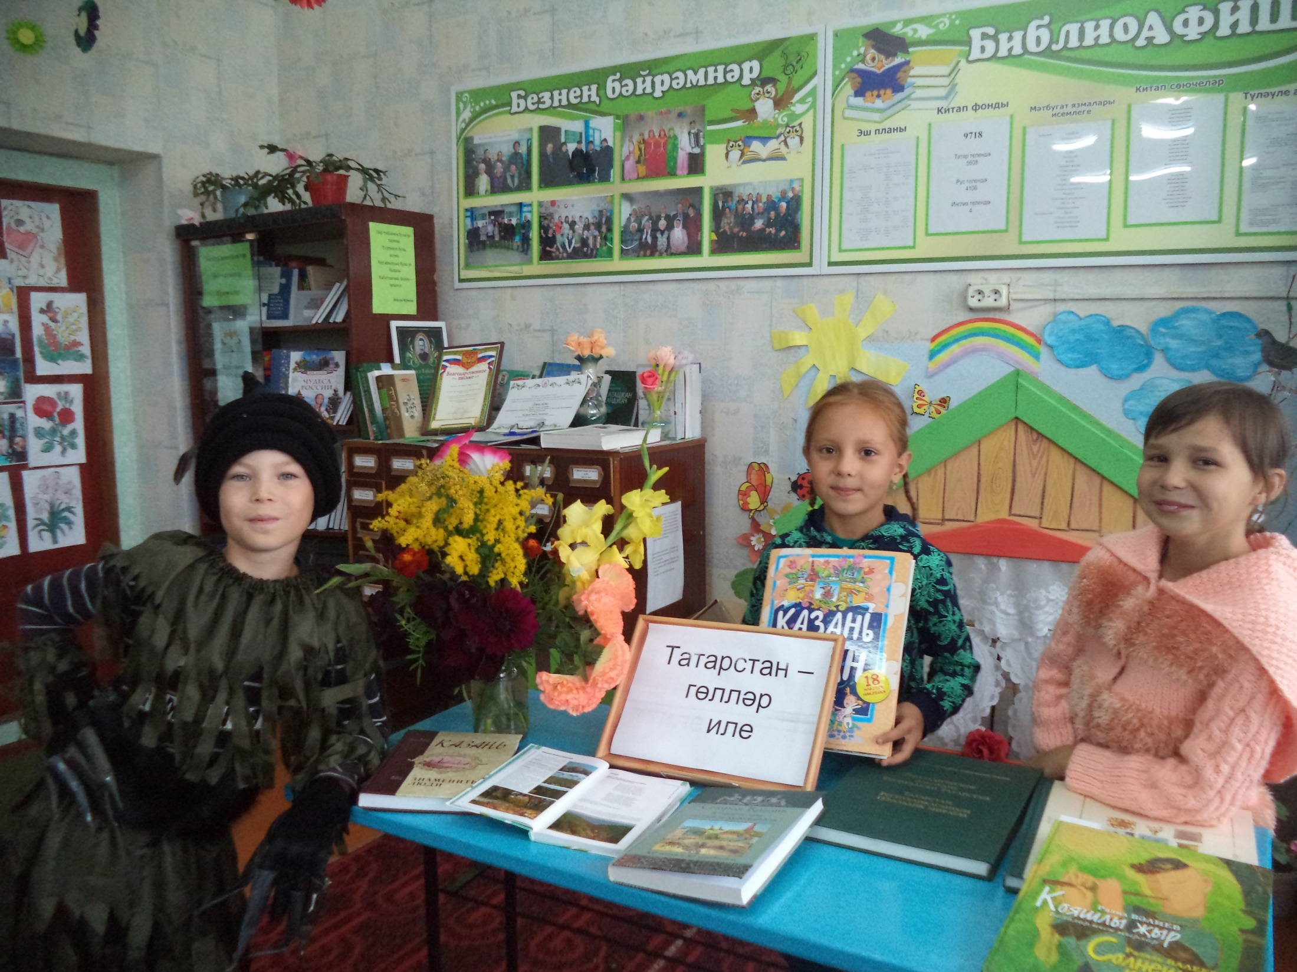
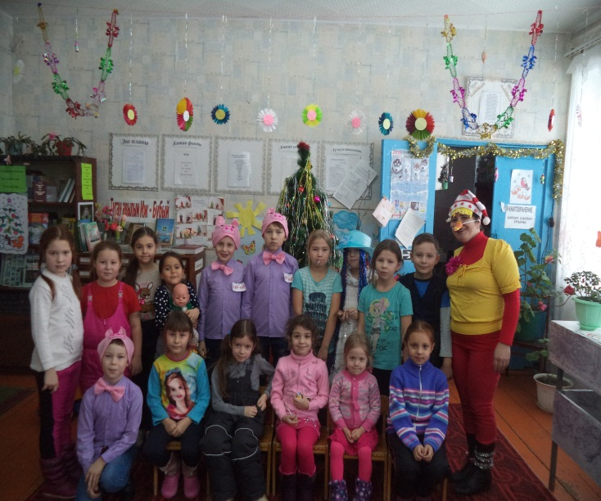

Slide 38
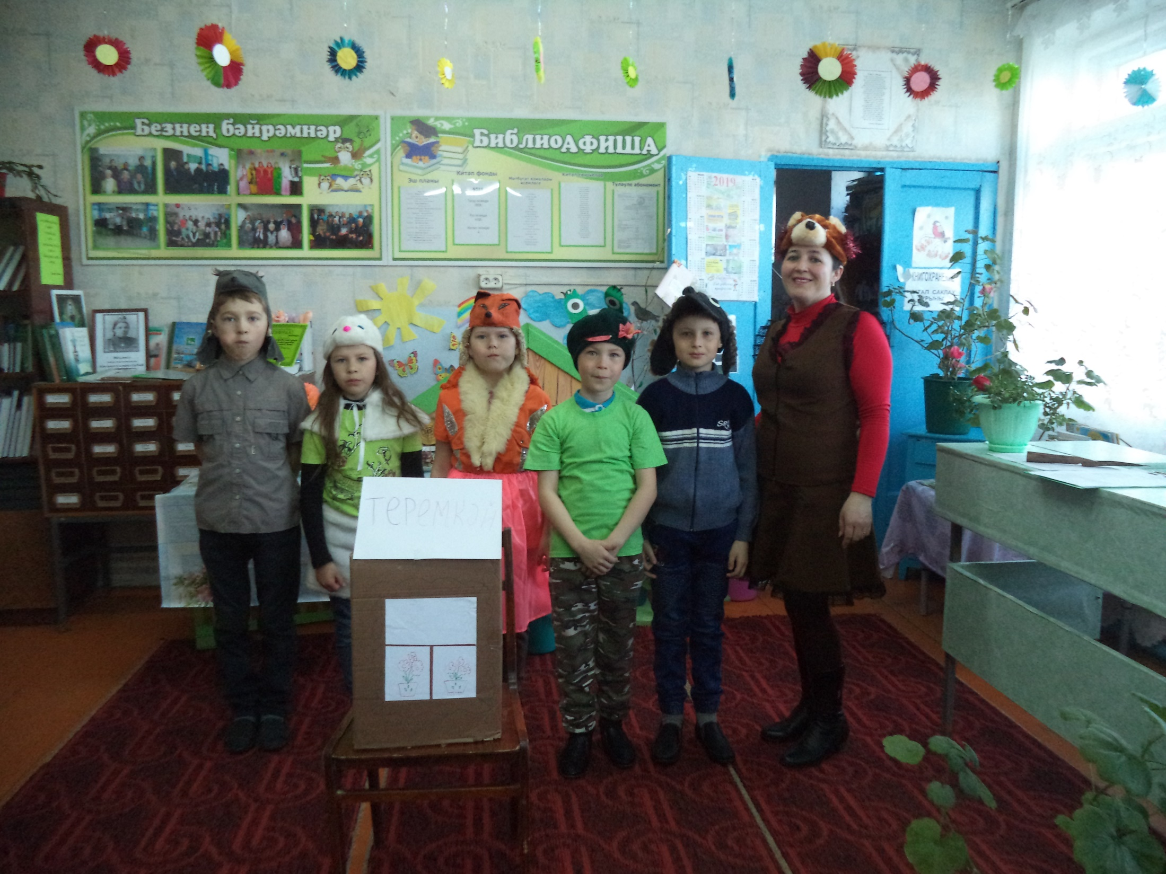

Slide 42
Фельдшер-акушерлык пункты

Slide 44
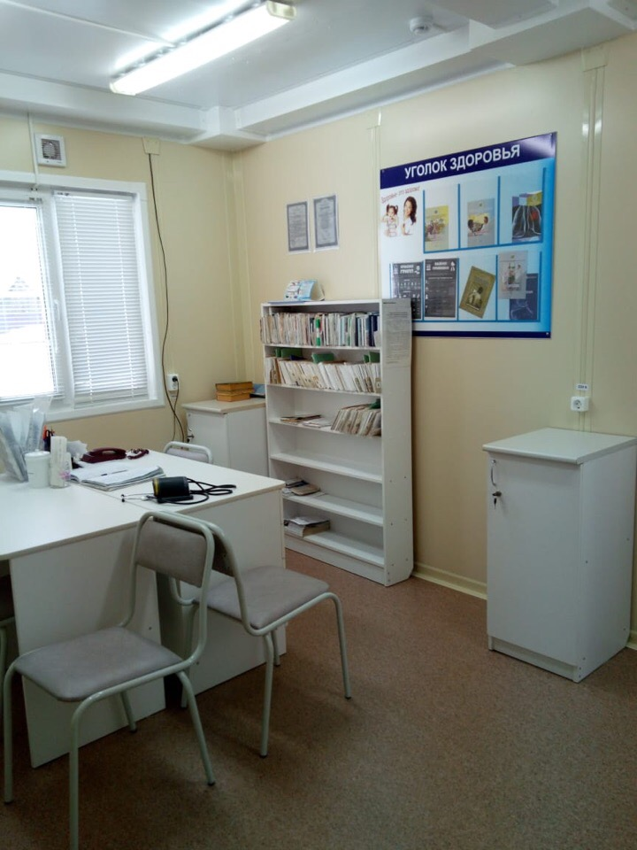
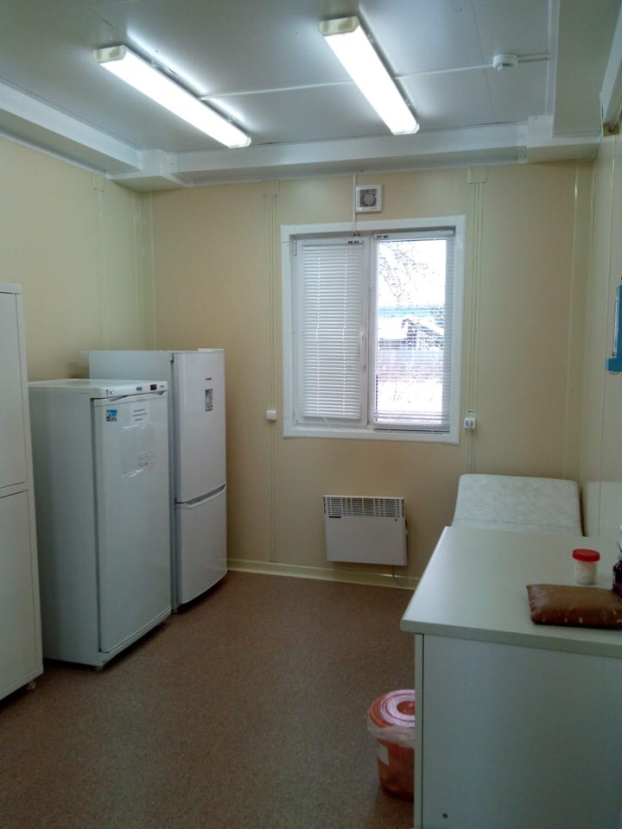

Slide 45
Иж-Бубый авыл җирлегендә 514 кешегә хезмәт курсәтелде. 2019нчы елны 8 кеше вафат була Эшкә яраклы ир-атлар – 104, хатын-кызлар - 110 Бөек Ватан сугышы ветераны һәм инвалиды - Замалетдинов Фәрит Низамович Чернобль пенсионеры – 1 Диспансерный учётта 152 өлкән кеше һәм 33 бала тора.

Slide 46
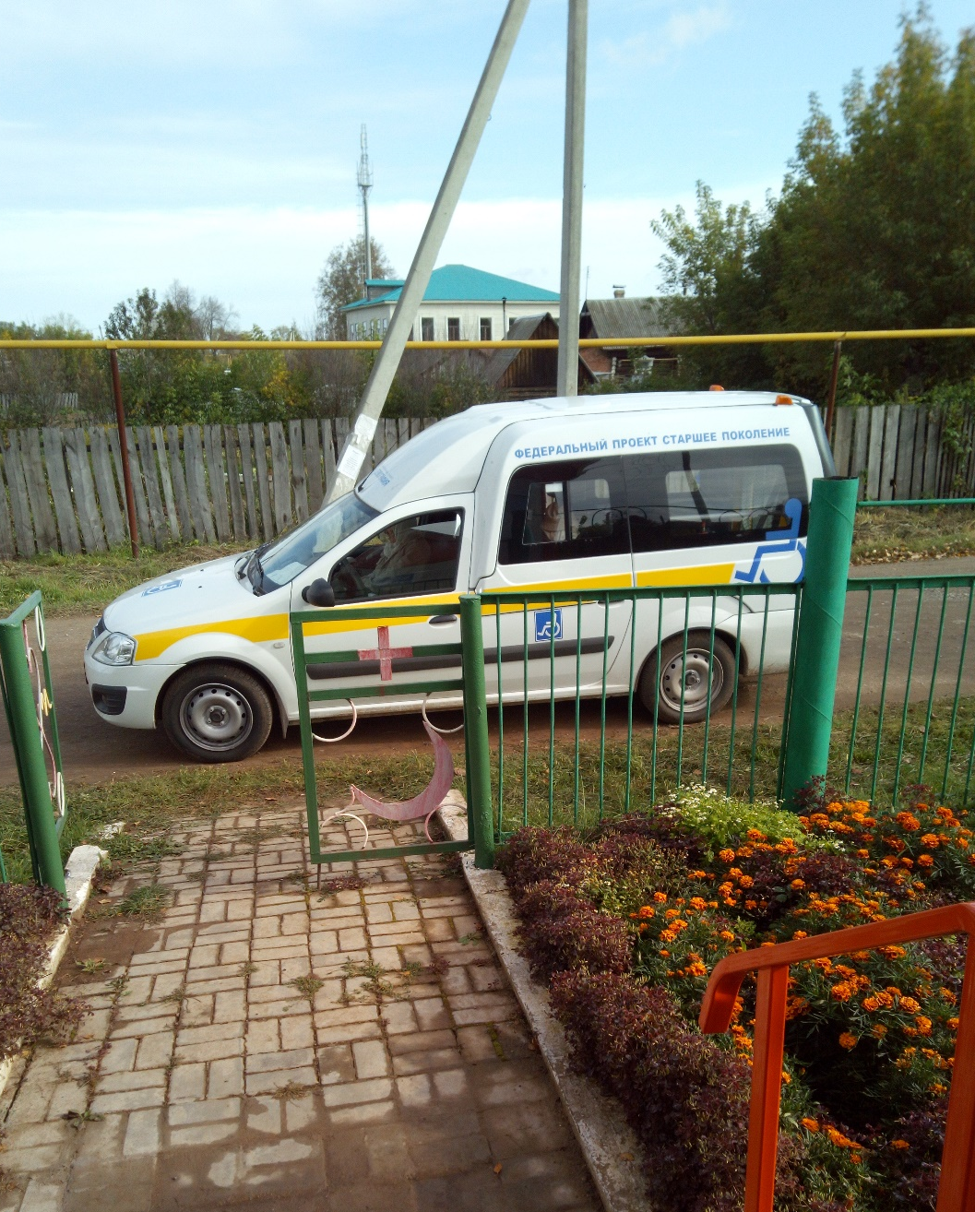

Slide 47
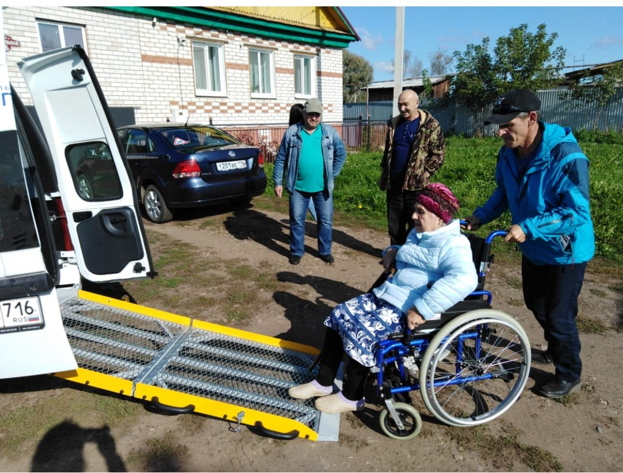

Slide 49
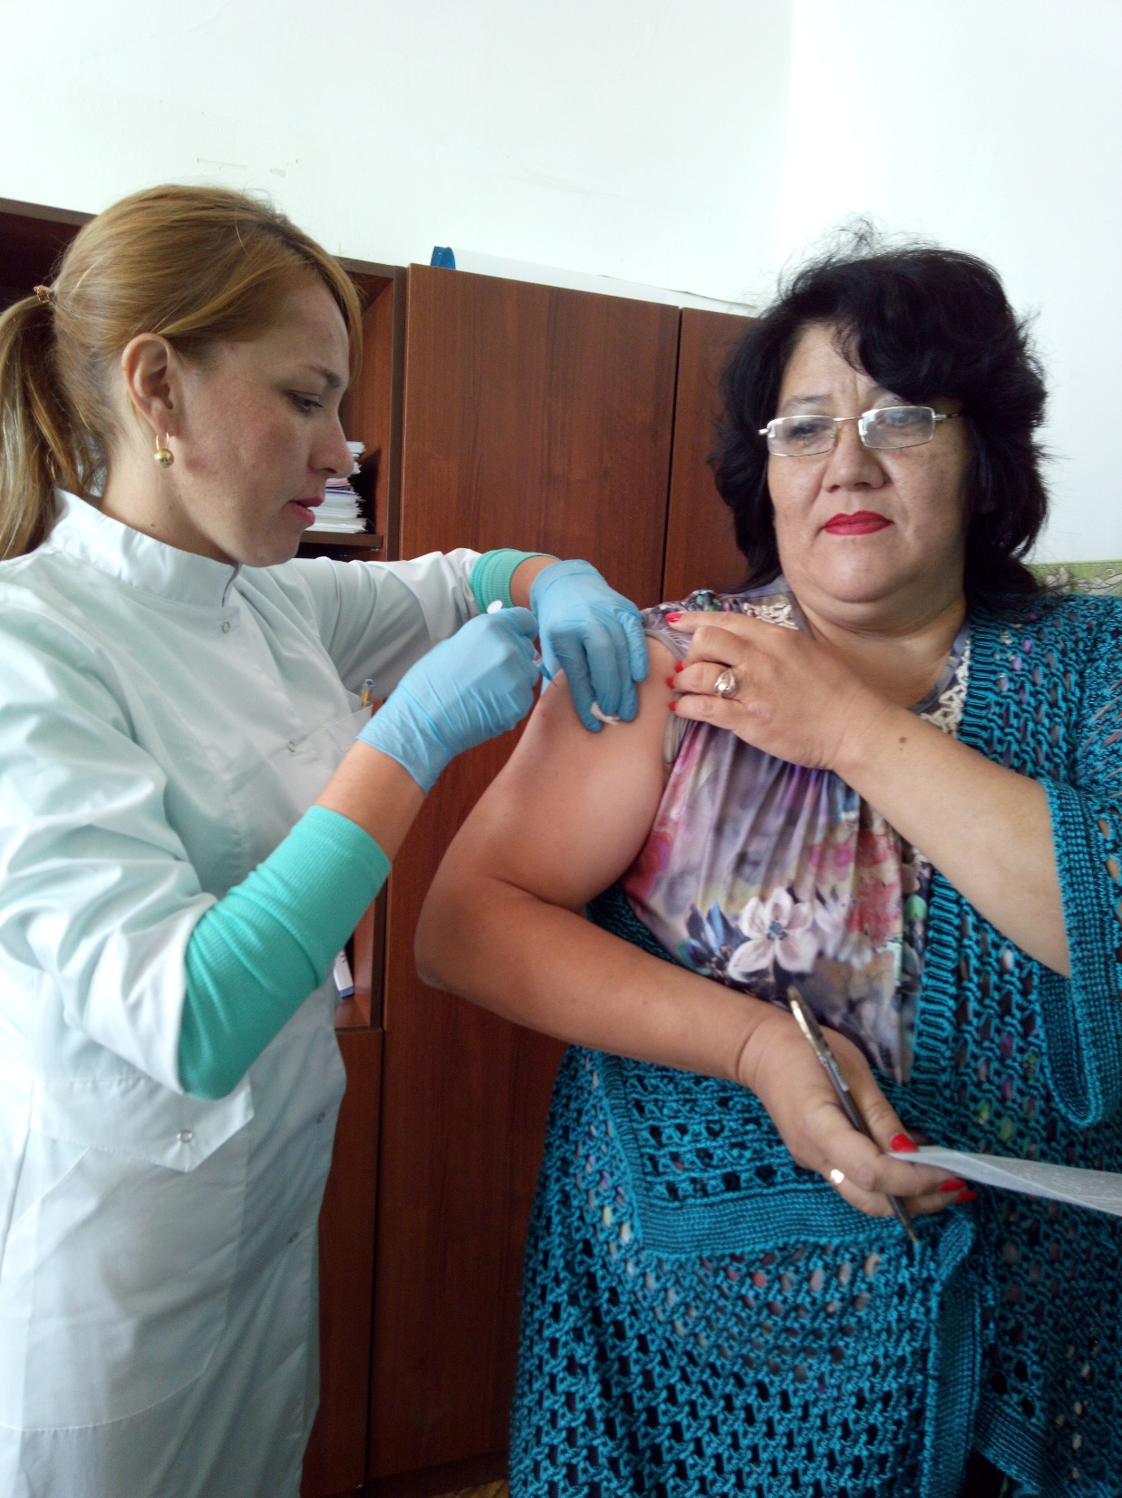

Slide 50
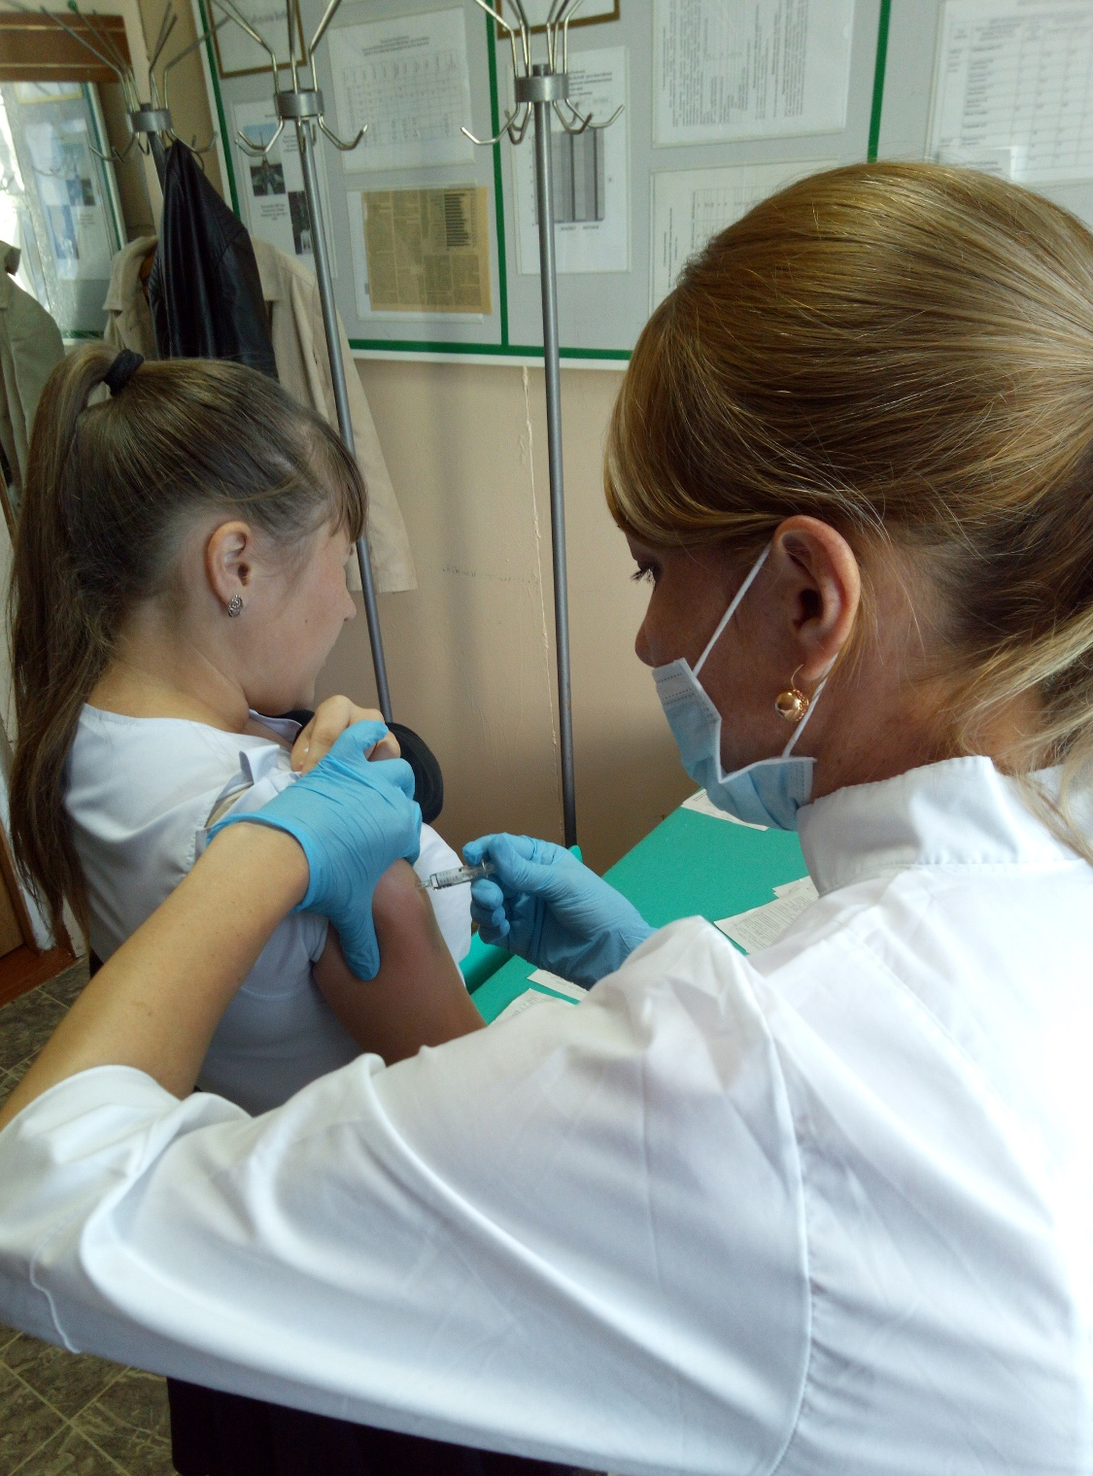

Slide 51
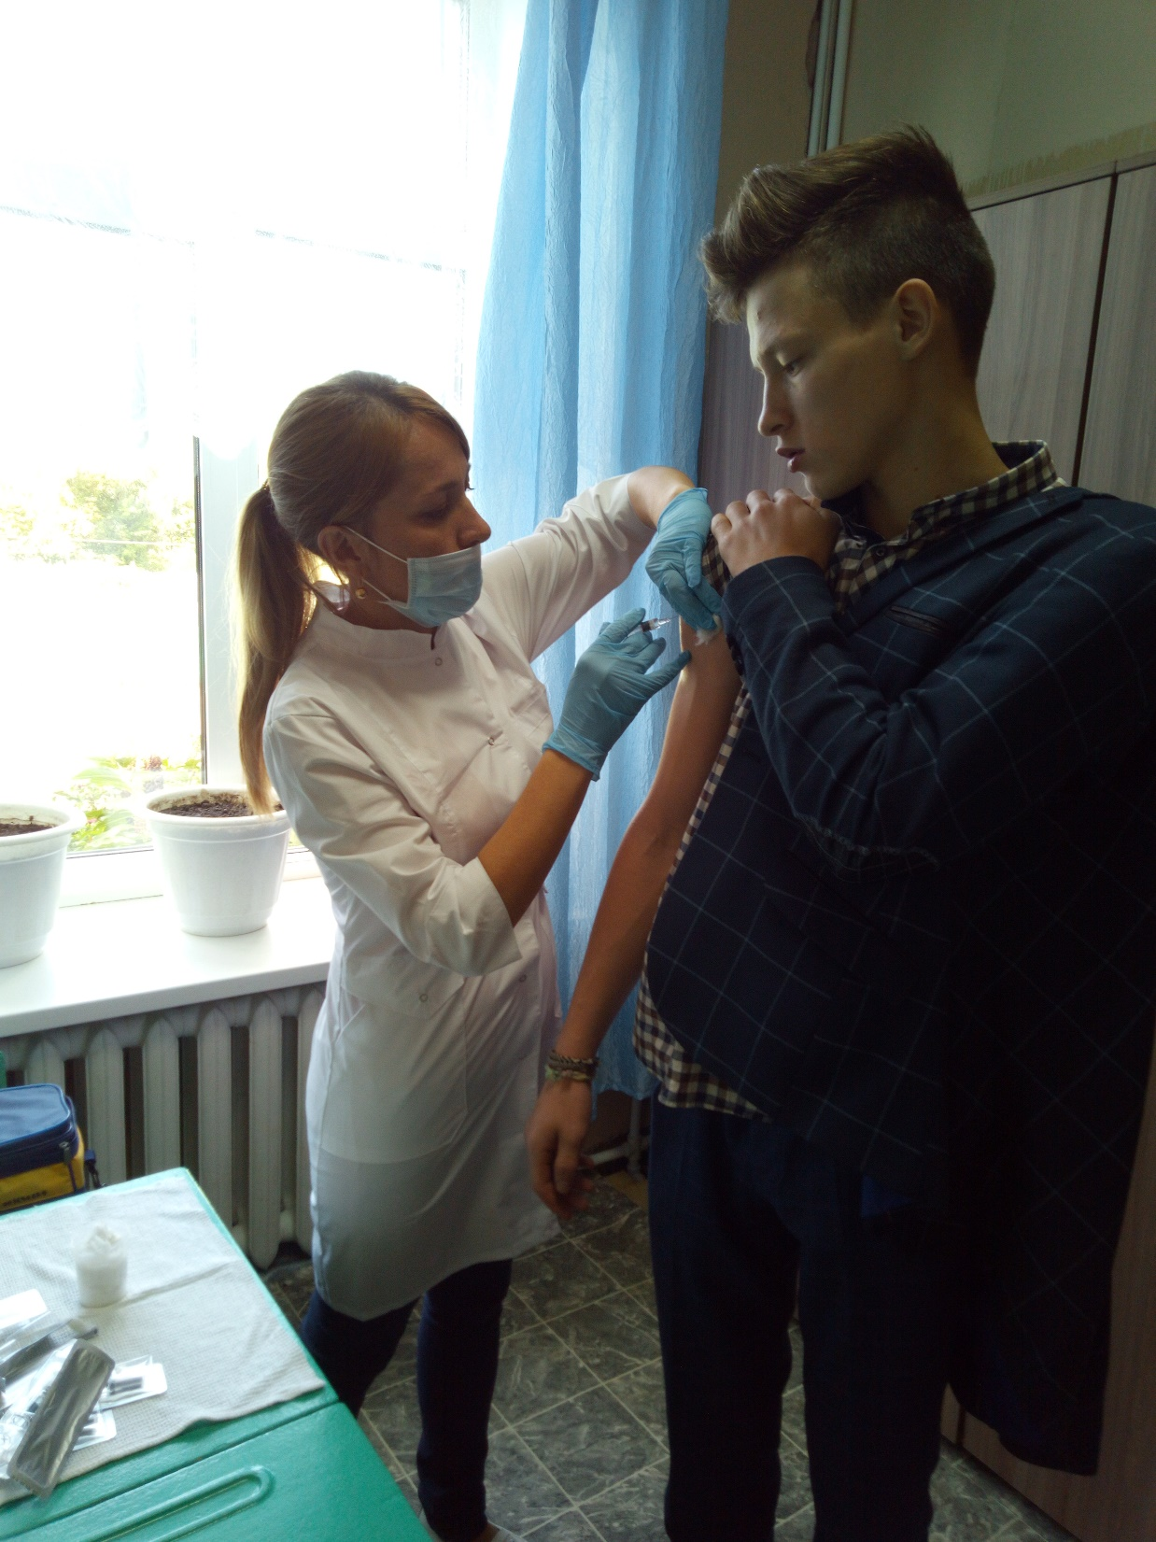
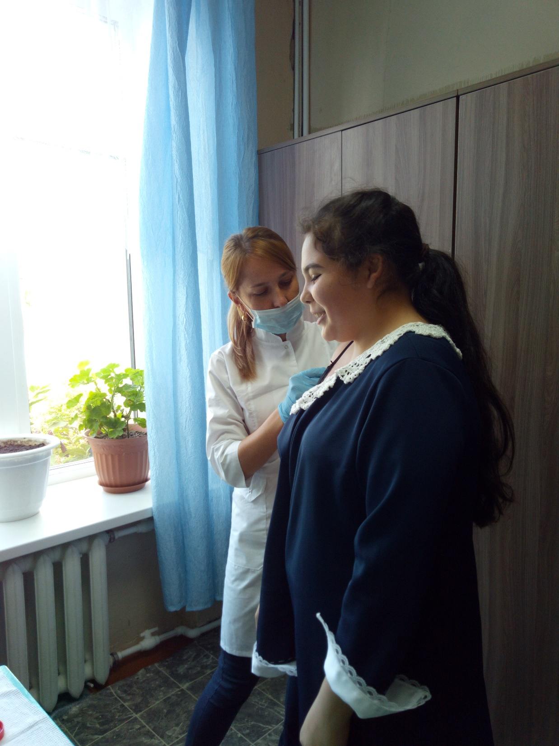

Slide 53
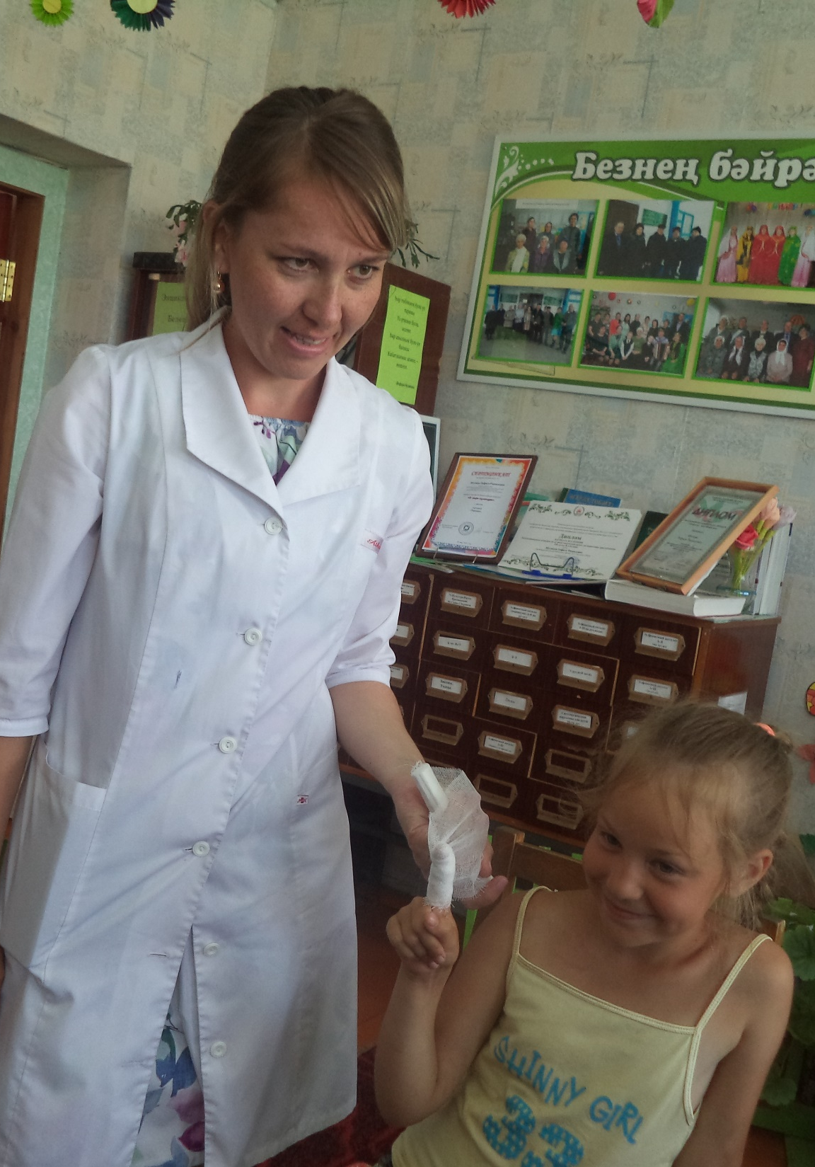

Slide 54
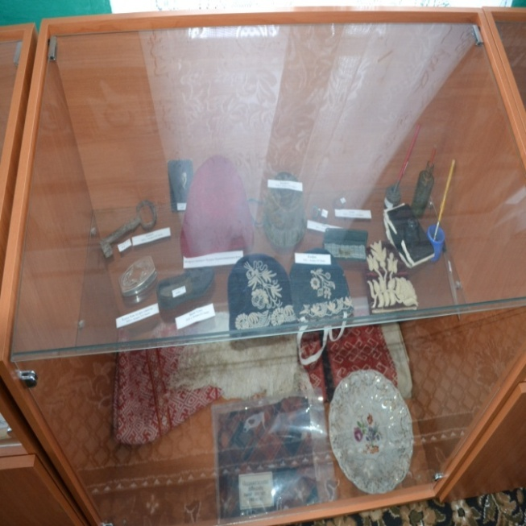
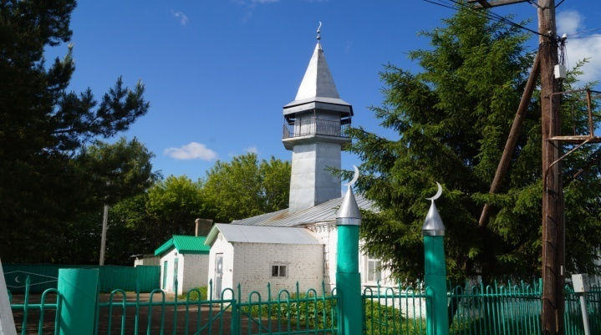
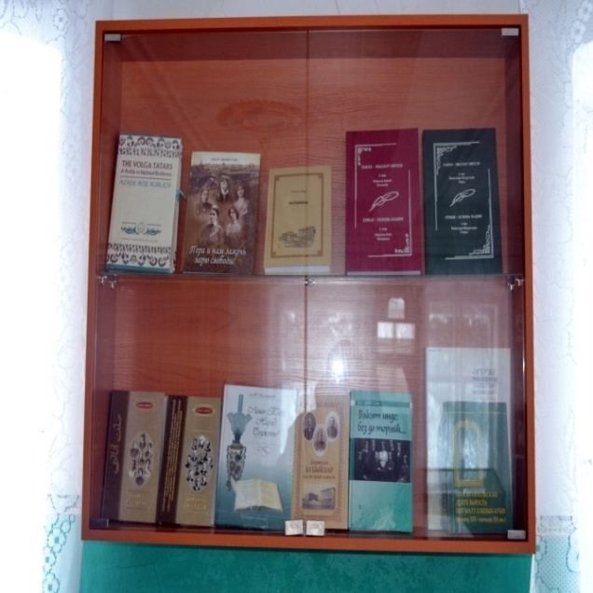
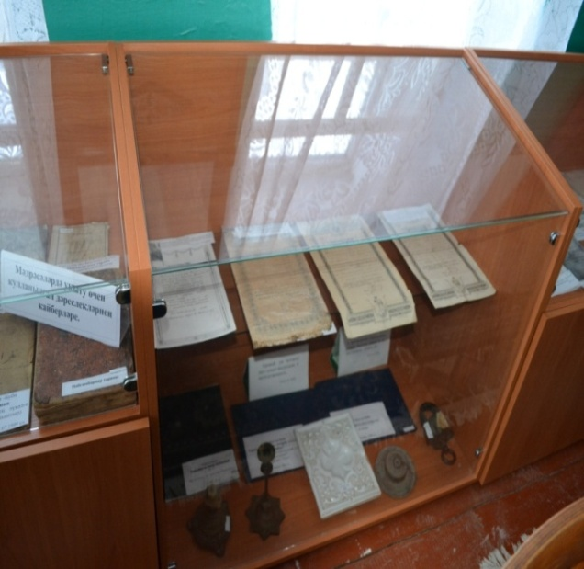
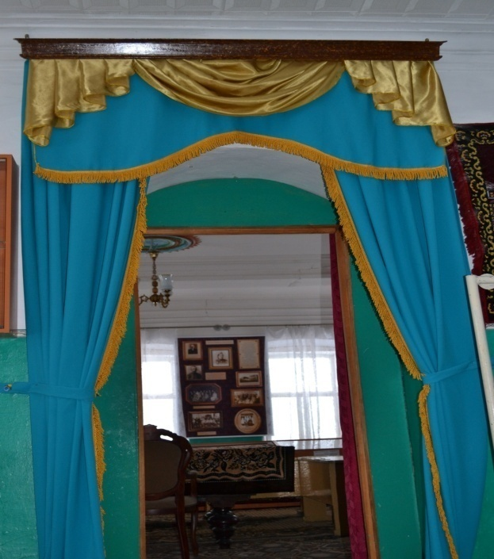
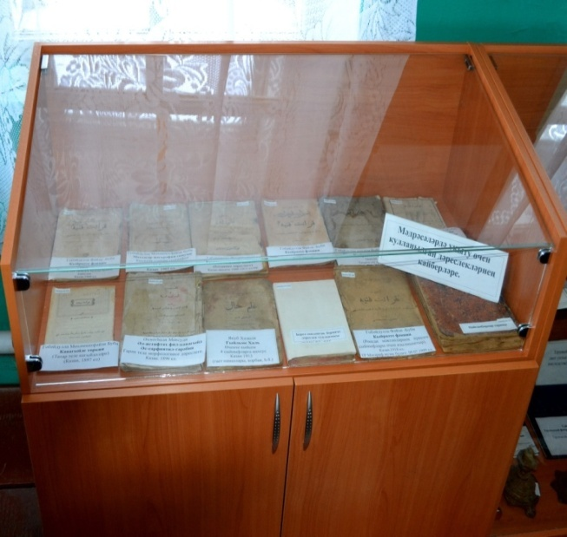
Иж-Бубый авыл тарихы музее

Slide 55
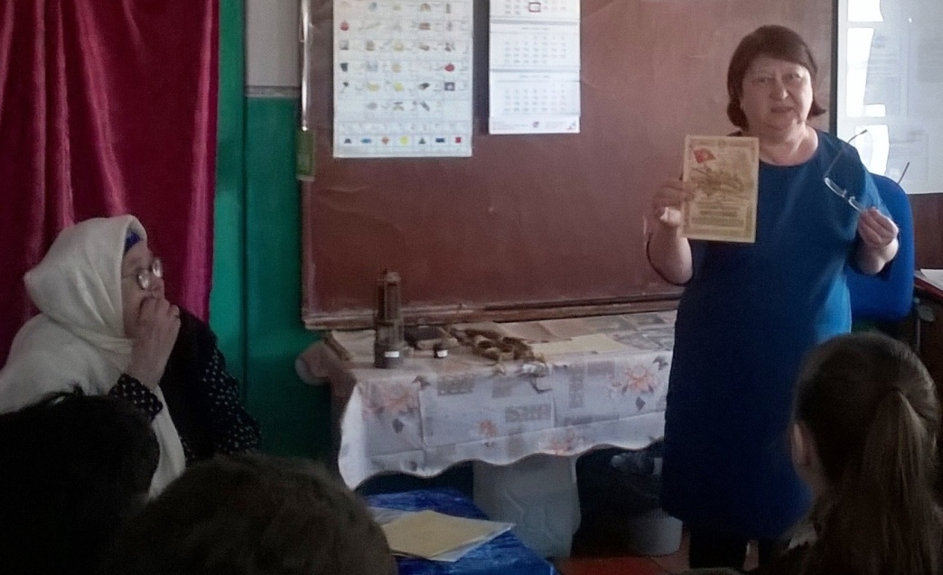
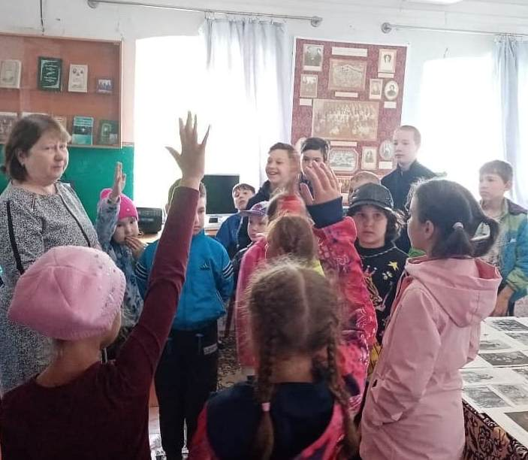
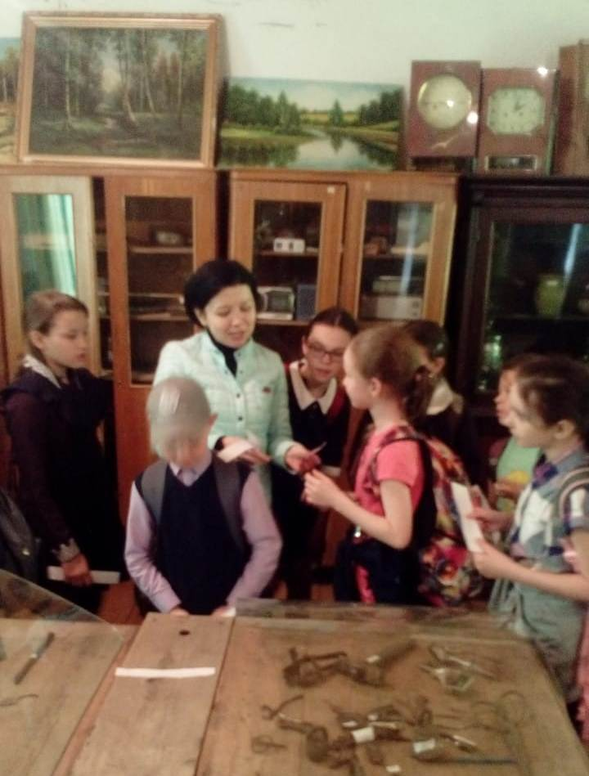
Уздырылган чаралар

Slide 56
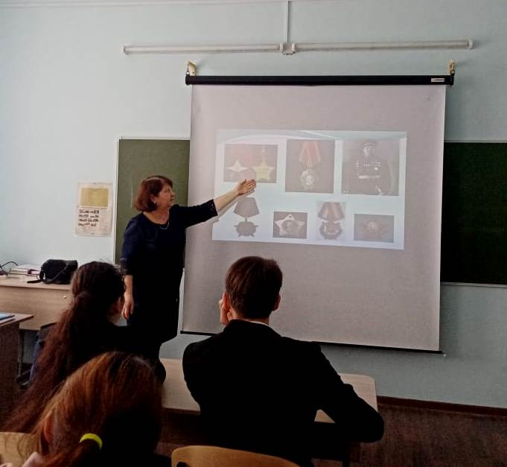
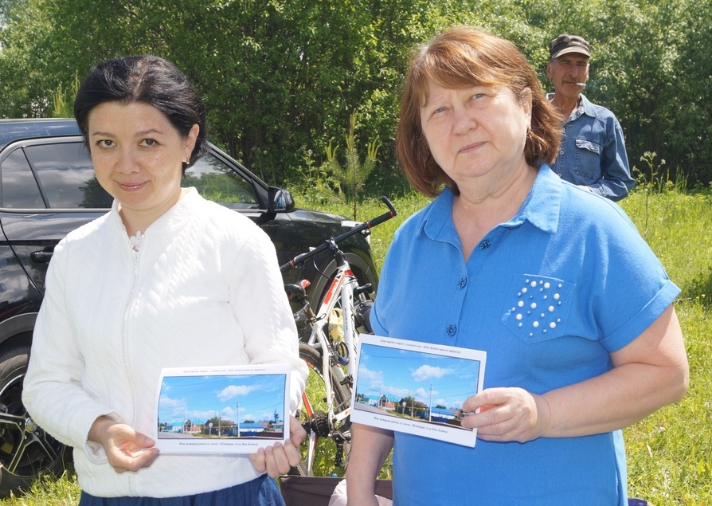
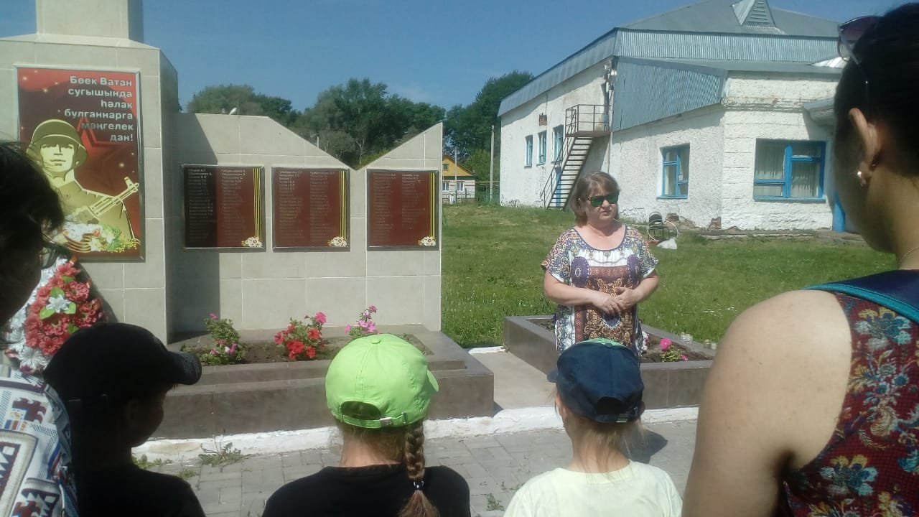
Уздырылган чаралар

Slide 57
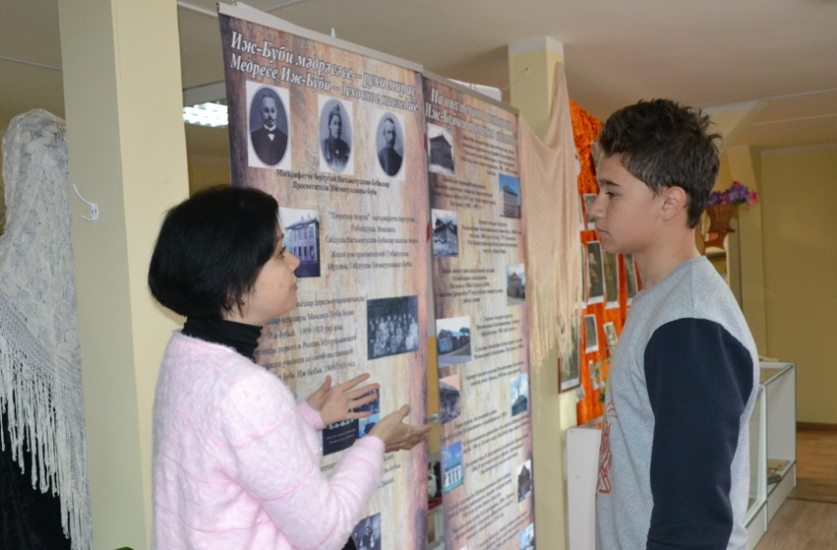
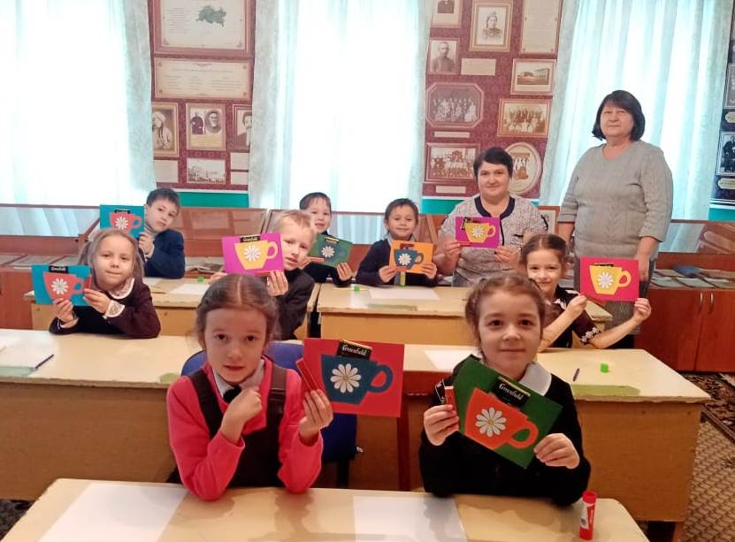
Уздырылган чаралар

Slide 58
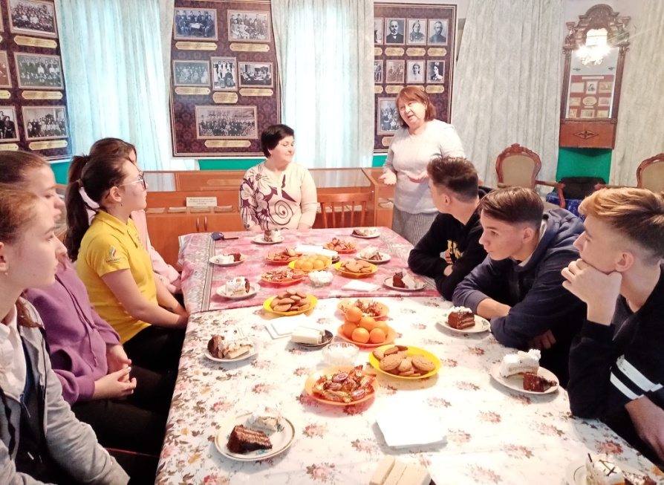
Уздырылган чаралар

Slide 59
Казан, гимназия-интернат №4

Slide 60
Мөхлисә Бубиның тууына 150 тулуга багышланган фәнни конференция

Slide 61
Күргәзмәләр

Slide 62
Лекцияләр

Slide 63
Театраль экскурсияләр

Slide 64
Экскурсияләр

Slide 66
Исемлектә 1930 – 1940 елларда репрессиягә эләккән авылдашлар саны – 137, шулардан 19 кеше сөргендә туган,
сугышта һәлак булганнардан билгелеләр – 3.
Авылдан 11 гаилә сөргенгә озатылган.
Барысы да реабилитацияләнгән.

Slide 67
Сугышта катнашкан авылдашлар:
иж-бубыйлылар – 304 (шуларның 7се башка җирләрдә туып үскән) һәм
сугыштан соң Иж-Бубыйга килеп урнашкан ветераннар – 15 кеше.

Slide 69
Авыл мәчете

Slide 82
Сход граждан
Халык җыены
Иж – Бубый авыл җирлеге башлыгы
Вагапов Раиф Рафинат улының
2019нчы елга эш отчёты

Slide 92
Сход граждан
Халык җыены
Иж – Бубый авыл җирлеге башлыгы
Вагапов Раиф Рафинат улының
2019нчы елга эш отчёты

Slide 96
Игътибарыгыз өчен зур рәхмәт!

Slide 97
Сход граждан
Халык җыены
Иж – Бубый авыл җирлеге башлыгы
Вагапов Раиф Рафинат улының
2019нчы елга эш отчёты

